Slide 1
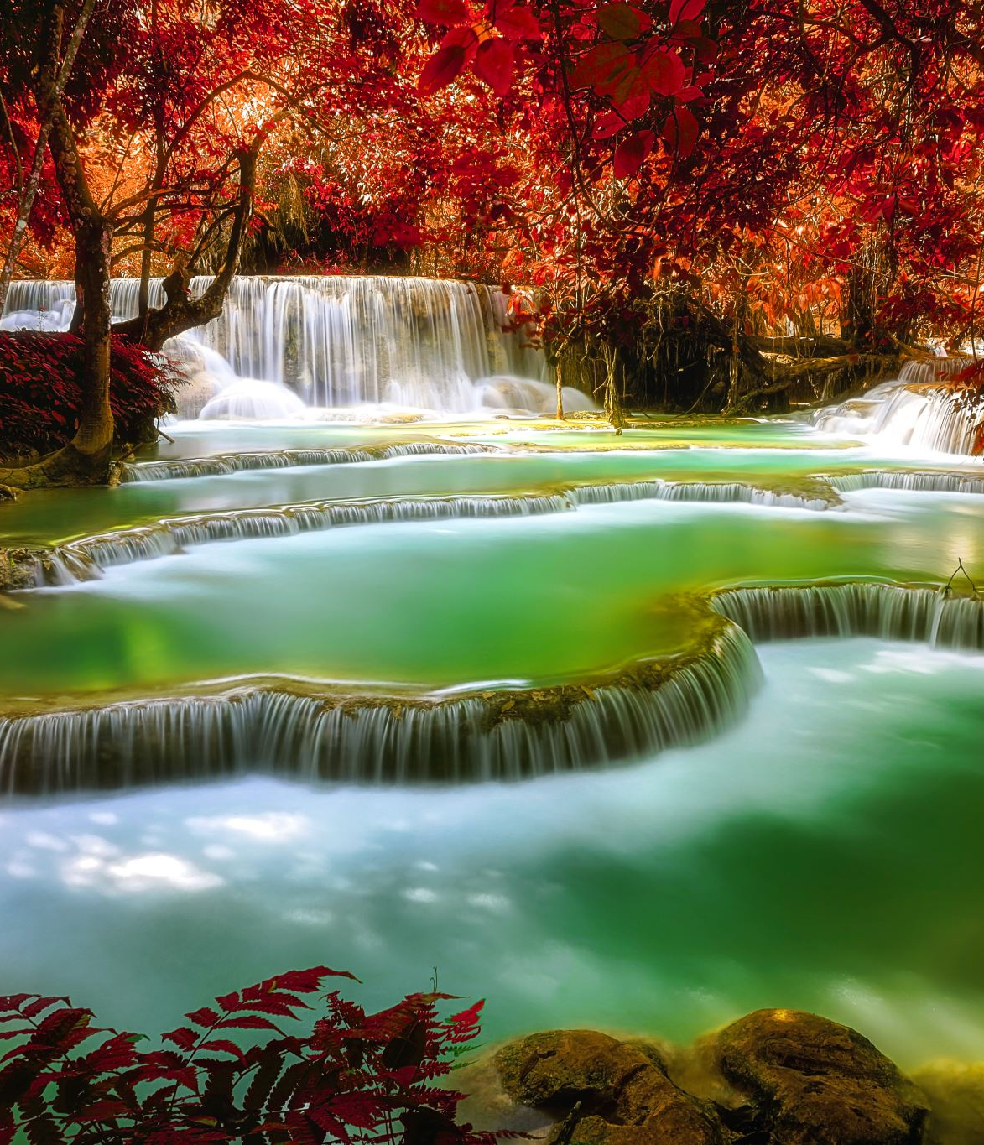
Samling 3
Hva er synd?

Slide 2
Bibelen: Skapelsen, Syndefallet, Arvesynden og De 10 Bud
Kan dere de 10 bud?
Hva er egentlig de 10 bud og hvor kom de fra?
Kanskje dere kan sette dere sammen i grupper og skrive ned det dere husker av budene, og så snakke sammen om Kanskje dere kan sette dere sammen i grupper og skrive ned det dere husker av budene, og så snakke sammen om hva budene dere har kommet frem til/husker betyr. Etterpå kan dere – sammen med kateketen deres – dele det dere har kommet frem til med hverandre. Budene finnes på et eget ark (i tilleggsdokumentene hva budene dere har kommet frem til/husker betyr. Etterpå kan dere – sammen med kateketen deres – dele det dere har kommet frem til med hverandre. Budene finnes på et eget ark (i tilleggsdokumentene

Slide 3
Hvor kom de 10 bud fra?
Finn frem til historien om de 10 bud (2 Mos 19 og 20) i egen Bibel, eller bruk Bibeltidslinjen (Bibelselskapet | De ti bud) og/eller Nettbibelen (Bibelselskapet | Nettbibelen)
Spørsmål: Lenge før Moses fikk de 10 bud, ble verden til. Hva vet dere om skapelsen og om syndefallet?
Det er faktisk en sammenheng mellom det Bibelen forteller om at mennesket ikke kunne være sammen med Gud i Paradisets hage og så disse 10 budene. Hvordan dette henger sammen kommer vi tilbake til. Først må dere ta en titt på de tre helt første kapitlene i Bibelen: 1 Mosebok kap. 1, 2 og 3 (1 Mos,1,2, 3). Her kan du lese om hvordan verden ble til, at menneskene ble skapt, men også at de ble lokket til å motsi Gud, og dermed endte opp med å bli kastet ut av Paradiset (Edens hage).
Bruk gjerne egne bibler, eller les digitalt fra Nettbibelen (Bibelselskapet | Nettbibelen). Det kan være fint å få en oversikt ved å bruke Bibeltidslinjen (Bibelselskapet | Skapelsen).

Slide 4
Spørsmål om syndefallet (og om skapelsen) (Fasitsvarene finnes i lysbildet 12)
Det kan være fint å sitte i grupper og diskutere disse spørsmålene. Det er lurt hvis alle gruppene skriver ned de svarene de kommer frem til. Når alle er ferdige, kan dere dele det dere har kommet frem til plenum.
Da Gud skapte verden, hva slags plass eller rolle ga han mennesket i sitt skaperverk?
Hva sa Gud om hvordan han skapte mennesket (hvordan skulle mennesket se ut)?
Når dere leser om alt det Gud skapte, kan dere komme på noe Gud ikke skapte (da snakker vi ikke om menneskeskapte/lagde ting, selvfølgelig, men om alt det som finnes i naturen)?
Hvorfor ville ikke Gud at mennesket skulle spise av treet som sto midt i Edens hage?
Hva fortalte slangen Eva om frukten (hva kom til å skje hvis hun spiste av den)?
Hva oppdaget/opplevde Adam og Eva da de begge hadde spist av frukten fra kunnskapens tre?
Hvilke konsekvenser fikk alt dette både for Adam og Eva, men også for slangen (hva sa Gud)?
Hvorfor tror dere Gud måtte sende Adam og Eva ut av Edens hage?
Hva skulle Adam og Eva gjøre utenfor Edens hage, og hva skjedde med denne hagen etter at de måtte forlate den?

Slide 5
Før dere går videre …
Les om «Stillehavsparadiset» og «Naturmenneske» fra side 25 og side 26 i YOUCAT Konfirmant. Kanskje leser alle hver for seg, eller dere leser høyt sammen. Nedenfor her finner dere noen spørsmål som kan være fint å ta i plenum etter at dere har lest dette:
Hva er problemet med «Stillehavsparadiset»?
Etter å ha lest begge tekstene: Hvorfor tror dere kapittel 3 i YOUCAT Konfirmant heter «Hvorfor er verden skadet?»?
Filmen «The Giver» handler om et perfekt samfunn der alle er glade og ingen begår kriminelle handlinger. Hvis dere ønsker det, kan dere bruke tid på å fordype dere litt i denne filmen nå før dere går videre (med å finne sammenhengen mellom syndefallet og de 10 bud). Det finnes et eget dokument (Samling 3, Økt 3, Punkt 4 og 5) med oppgaver og informasjon som også knytter filmen til tema dere nå holder på med.
Dere finner mer om filmen «The Giver» i lysbildene 14 – 16.

Slide 6
Arvesynden og den store sammenhengen
Hva tenker dere om følgende? Diskuter dette i plenum eller i grupper (Hvis grupper: Del etterpå.):
Er verden hovedsakelig god eller dårlig?
Er det riktig at andre tar valg på vegne av deg, som f.eks.. hvilke klær du skal ha på, hva slags musikk du skal lytte til, hvordan du skal snakke, hva du skal gjøre på og med fritiden din, hva du skal bli/studere, osv.?

Slide 7
Paulus sitt brev til romerne, kapittel 5 vers 12 – 21
(Rom 5,12-21: Bibelselskapet | Nettbibelen ).
Dette er ikke helt enkelt å forstå dette med synd og ondskap (som vi kan lese om i Paulus’ brev til romerne ovenfor), spesielt ikke for oss som lever i Norge. Sammenlignet med mennesker mange andre steder i verden har veldig mange mer enn nok av ressurser og muligheter. Det betyr likevel ikke at vi ikke kan oppleve vanskeligheter. Noen har kanskje opplevd å bo i et hjem der det er problemer, noen har opplevd mobbing, noen har opplevd å ikke strekke til enten fordi det er noe fysisk ved kroppen vår som gjør at vi ikke får ting til, eller fordi det er ting vi ikke forstår/skjønner. Mange av dere unge har også opplevd død. Noen har opplevd at eldre mennesker man er glad i dør. Det kan være en naturlig død, men likevel kan det være vondt. Andre av dere kan ha opplevd at noen brått har blitt revet bort fra livene våre, enten på grunn av ulykker eller alvorlige sykdommer. Dette er selvfølgelig ikke lett. Noen av har opplevd økonomiske vanskeligheter; at familiene deres rett og slett ikke har så mye penger. Da kan det være vanskelig å leve et normalt liv et rikt land som Norge. Så kan noen av dere ha opplevd å flykte fra krig og katastrofer før dere kom til Norge.

Slide 8
Så er det slik at de fleste av oss har opplevd at vi har valgt å gjøre ting vi vet ikke er riktig. Vi vet vi har brutt noen regler, enten store eller små regler, eller kanskje begge deler. Kanskje har du baksnakket noen, kanskje har du ikke gjort det dine foresatte ønsker du skulle gjøre hele tiden, kanskje har du stjålet noe, kanskje har du rett og slett ikke vært snill med andre. Alt dette gjør ikke bare andre vondt, men det gjør også oss selv vondt, fordi vi vet at vi ikke skulle ha gjort dette. Vi vet at det var feil. Vi vet at det vi har gjort har såret eller kanskje skadet andre. Da går vi kanskje og bærer på dette inni oss. Det kan gjøre våre liv vanskelige.
Det er å være menneske kan ha mange negative sider. Da er det utrolig fint å vite at det finnes et sted, eller en verden, der alt vondt og ondt ikke eksisterer. Det den verden mennesket var i før syndefallet; før Eva og Adam tok en bit av frukten fra kunnskapens tre. Gud vil være sammen med oss, men for å få til dette må vi velge å tro på Jesus og å lytte til det han sier til oss. Vi kan lese masse om dette i Bibelen, men vi kan også oppleve at Gud (og Jesus) snakker til oss når vi ber. Bønn er rett og slett en kommunikasjon med Gud. Vi søker Gud. Han lytter. Det er ikke alltid vi forstår hva han sier, men vi må aldri slutte å søke Gud og å kommunisere med (be til) han.
En liten time-out
Så langt har det ikke blitt sagt noe om sammenhengen mellom syndefallet og de 10 bud 😮 Men, nå kommer det …😊

Slide 9
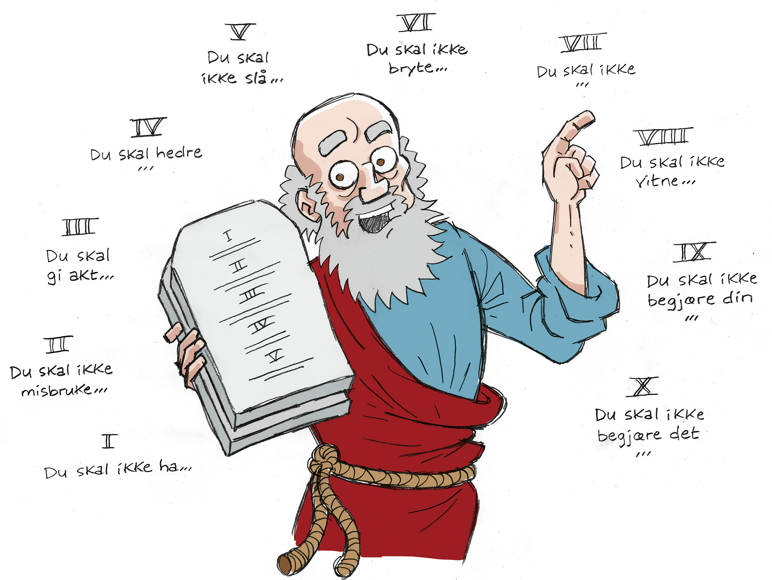
Den gamle og den nye pakt
Den gang Moses fikk de 10 bud, hadde det gått lang, lang tid siden syndefallet. Ta bare en titt på Bibelselskapet | Tidslinjen så ser dere alle de tingene som har skjedd i mellomtiden.
Gud passet likevel på menneskene, og spesielt på Israelsfolket, som det står var Guds folk.* Men selv Guds folk greide på ingen måte å holde seg syndfrie. Gud hadde hjulpet folket så mye og gitt dem mange muligheter til å tro på Ham. Likevel var det mye synd i verden, og folket vendte ofte Gud ryggen og gjorde valg som førte folket enda lenger vekk fra Gud.
Gud ville derfor inngå en pakt (en slags deal) med menneskene. Han ville hjelpe menneskene ved å gi dem noen retningslinjer. Han gir derfor Moses disse 10 reglene (budene) der det står både hvordan menneskene skal forholde seg til ham selv (Gud), og hvordan menneskene skal forholde seg til hverandre. Disse budene er så solide og tidløse, at hadde vi levd etter disse til punkt og prikke i dag, ville faktisk ikke hatt det så ille her på jorda. Vi ville kanskje ikke unngått sykdom og ulykker, men vi ville unngått fiendskap og ondskap.

Slide 10
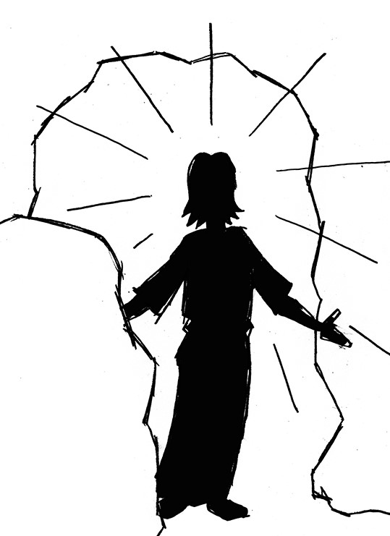
Budene som Moses fikk på stentavlene blir omtalt som Den gamle pakt. Denne pakten, eller avtalen, mellom Gud og menneskene greide ikke menneskene å holde så godt. Noen ikke i det hele tatt, mens andre bare sånn delvis. Dette var ikke godt nok. Skulle menneskene vende tilbake til Gud etter sin jordiske død, da måtte de være rene i sjel og sinn, som man ofte sier. Det betyr at vi måtte forstå, og også angre på de tingene vi hadde gjort som var galt og feil. Helst måtte vi også gjøre vårt beste slik at vi unngikk alle disse syndene.
Jesus blir kalt for Den nye pakt. Når/hvis vi velger å følge Jesus og å lytte til han, vil det innebære at vi også forstår at vi må følge dette doble kjærlighetsbudet og alt som står i de 10 bud. Det betyr ikke at vi alltid får det til, men vi vet da at Jesus har banet vei for oss gjennom døden. Han vant over døden da han oppsto. Å følge han betyr at vi også seirer over den synden og den jordiske døden og kommer til(bake) Gud til slutt.
Da Jesus kom og begynte å undervise og samle folk rundt seg, var han tydelig at budene var like viktige som før. Han sa også at det var ett bud som overgikk alt. Det er det doble kjærlighetsbudet. Jesus delte disse opp og kalte disse for «de to store bud» (Matt 22,37-40: Bibelselskapet | Nettbibelen). Sammen lyder de slik:
«Du skal Herren din Gud av hele ditt hjerte og av hele din sjel og av all din forstand. Du skal elske din neste som deg selv.»

Slide 11
Den andre trosartikkel Den andre delen av trosbekjennelsen
Jeg tror på en Herre, Jesus Kristus, Guds enbårne Sønn, født av Faderen fra evighet. Gud av Gud, lys av lys, sann Gud av den sanne Gud. Født, ikke skapt, av samme vesen som Faderen. Ved har er alt blitt skapt. For oss mennesker og for vår frelses skyld steg han ned fra himmelen. Han er blitt kjød ved Den Hellige Ånd av jomfru Maria og er blitt menneske. Han ble korsfestet for oss, pint under Pontius Pilatus og gravlagt. Han oppsto den tredje dag, etter skriften, fór opp til himmelen, og sitter ved Faderen høyre hånd. Han skal komme igjen med herlighet og dømme alle levende og døde, og hans rike skal være uten ende.

Slide 12
Fasitsvar til spørsmålene om syndefallet (og skapelsen)
1) Mennesket (menneskene) fikk hovedansvaret for hele skaperverket. Se 1 Mos 1,26-31: Bibelselskapet | Nettbibelen
2) Mennesket var skapt «i vårt bilde, så de ligner oss.» Dette er det Gud som sier i det han skaper nettopp menneskene (se det samme skriftstedet fra fasitsvar 1).
3) Til diskusjon og brain-storming. Det finnes ikke fasit-svar til dette spørsmålet.
4) Treet som sto midt i Edens hage var Kunnskapens tre, og ville gjøre det mulig for menneskene å «skille mellom godt og ond» (1 Mos 2,17), og da ville vi også kunne forstå hva død er, noe som ville føre til vår egen død.
5) Slangen lurte Eva til å tro at hvis hun spiste av den forbudte frukten (fra kunnskapens tre) at hun (og Adam) slettes ikke skulle dø, men at da «vil øyene deres bli åpnet, og dere vil bli som Gud og kjenne godt og ondt.» (1 Mos 3,5). Bibelselskapet | Nettbibelen
6) Da Adam og Eva hadde spist av denne frukten, oppdaget de virkelig at deres øyne ble åpnet. Før hadde de ikke trengt å bekymre seg for noen ting. Nå opplevde de plutselig skam ved at de var nakne. De opplevde også at det ble redde for Gud, ettersom de nå hadde gjort noe han hadde bedt om ikke å gjøre. Bibelselskapet | Nettbibelen

Slide 13
Fasitsvar til spørsmålene om syndefallet (og skapelsen) fortsetter …
7) Gud forbannet slangen og sa den fra nå av ville bli utstøtt fra alle andre dyr. Den skulle for alltid krype på sin buk og spise støv. Det skulle komme fiendskap mellom slagen og kvinnen. Her mener Gud at mennesket ville komme til å føle at slagen var en trussel og ville for alltid prøve å drepe denne. Slangen på sin side ville forsvare seg ved å bite mennesket.
Kvinnens straff var at det skulle være smertefullt å føde bære og å føde barn. Mannen skal herske over kvinnen, men jorden har blitt forbannet fordi mannen lot seg lokke til å spise av denne frukten. Mannen skal derfor jobbe hardt for å brødfø sin familie resten av livet. Mannen og kvinnen kan nå ikke leve evig med Gud i Edens hage. De blir jaget ut, og fortalt at skal bli gamle og «vende tilbake til jorden» til støvet de engang ble skapt ut av. Bibelselskapet | Nettbibelen
8) Til diskusjon og brain-storming. Hovedsvaret blir nok det at det i Edens hage (paradiset) ikke kunne eksistere synd, ondskap og død. Dette var ikke en del av Guds plan, men det snek seg inn, og ødela det opprinnelige skaperverket. Gud visste også at så fort menneskene kunne skille godt fra ondt, ville de likevel ikke greie å holde seg unna fristelser. De ville dermed lett kunne bli fristet til å spise av frukten fra livets tre, og dermed ende opp med å leve evig, slik som Gud. Da ville synden også bli evig.
9) Som det allerede står litt om i fasit-svar 7 skulle Adam og Eva jobbe hardt for å overleve utenfor Edens hage. Les gjerne det som står selv på slutten av kap 3 i 1 Mosebok, og ta også gjerne en titt i kapittel 4 (også Første Mosebok) for å se hva som faktisk skjedde med disse to etter at de hadde forlatt hagen. Bibelselskapet | Nettbibelen

Slide 14
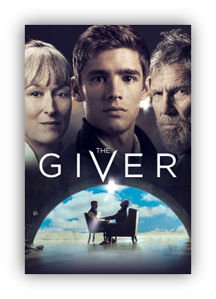
Samling 3, Økt 1, Punkt 4 og 5
FILMEN «THE GIVER»
Det er tre hovedpersoner. De er ungdommer, kanskje mellom 15 og 17 år, og de skal snart gjennomgå en stor livsendring. Den viktigste av disse tre, Jonas, skal få et utrolig viktig oppdrag. Dette oppdraget gjør at han oppdager hva som er galt med det tilsynelatende perfekte samfunnet de bor i.
Se gjerne traileren her: (752) The Giver Official Trailer #2 (2014) - Meryl Streep, Jeff Bridges Movie HD - YouTube
Selve/hele filmen er tilgjengelig på blant annet SF Anytime, og har vært (er sikkert fortsatt) tilgjengelig på en del streaming-tjenester
Filmen «The Giver» handler om et samfunn der det ikke finnes hat, ondskap, fiendskap, misunnelse og synd. Dette samfunnet er ikke Edens hage, eller et annet paradis skapt av Gud. Det er egentlig en roman av forfatteren Lois Lowry, om et menneskeskapt utopisk samfunn.
Det var en gruppe mennesker som en gang bygde dette beskyttede samfunnet der de kunne styre alt som skulle foregå slik at de også kunne styre mennesket unna alt som var vondt. I begynnelsen kan dette se ganske flott ut, men jo mer vi lærer om dette samfunnet, jo mer oppdager vi at det her er noe som er alvorlig feil.

Slide 15
En oppsummering av filmen «The Giver»
I denne utopiske verden som Jonas og vennene hans lever i, er et ingen som vet hva ondskap, misunnelse eller smerte er. De tar alle sammen en slags medisin hver dag som gjør at det er ting de ikke kan oppleve. De kan blant annet ikke se farger, for da kunne de komme til å like en farge bedre enn en annen farge. De kan heller ikke lære om fortiden, for i fortiden – før deres samfunn ble skapt – fantes blant annet krig, vold og hat, ting som ikke eksisterer i deres samfunn nå.
For å fjerne alt som har med ondskap og onde følelser å gjøre, har de også måttet kvitte seg med gode følelser. Ingen kan føle kjærlighet og glede slik de kunne før (i et vanlig samfunn). Dette betyr igjen at språket – hvordan folk snakker – må endres. Ingen kan si at de hater eller elsker noe, ingenting kan være bedre enn eller verre enn noe annet, for man skal ikke diskriminere mellom det ene eller det andre.
Folk bor ikke i vanlige familier lenger, men noe som ser ut som familier. Babyer blir ikke lenger født av sine mødre, men av noen som har fått i oppdrag å føde babyer som om det skulle vært en babyfabrikk. Døden eksisterer heller ikke. Eller, jo, den gjør det. Det er bare ingen som forstår at det finnes noe som heter død.
I begynnelsen av filmen ser vi at Jonas og vennene hans er med på en stor seremoni der de mottar den oppgaven de skal ha i livet sitt. Med andre ord velger man heller ikke selv hva man skal gjøre med livet sitt. Jonas får som sagt en utrolig viktig oppgave, faktisk den viktigste oppgaven. Han har blitt den utvalgte som skal overta og ta vare på alle verdens minner, de fortellingene om hvordan verden egentlig er. Dette skal egentlig holdes skjult for resten av befolkningen i dette samfunnet, men Jonas begynner å forstå at noe er galt. Han begynner å dele noen av disse minnene med noen. Dette skaper problemer i det tilsynelatende så perfekte samfunnet. Istedenfor å være en viktig og verdifull person, blir Jonas plutselig en trussel for dette samfunnet.

Slide 16
En oppsummering av filmen «The Giver»
Hvorfor kunne/skulle ikke personene i filmen se farger?
Hvorfor tror du ikke de kunne ha vanlige familier i dette samfunnet?
Hvorfor tror du man ikke kunne bruke ord som elsker og hater?
En del personer (gamle, syke, noen babyer, osv.) blir sendt til et sted de kaller «Elsewhere». Disse personene blir aldri sett igjen. Det fortelles at «Elsewhere» er et sted man kan trekke seg tilbake, f.eks. når man har levd et langt liv og skal slippe å jobbe mer. Men, hva tenker dere «Elsewhere» egentlig er?
Hvorfor tror du Jonas ble en trussel mot dette samfunnet?
Er det riktig at andre tar valg på vegne av deg, som f.eks. hvilke klær du skal ha på, hva slags musikk du skal lytte til, hvordan du skal snakke, hva du skal gjøre på og med fritiden din, hva du skal bli/studere osv.? Kan et samfunn fungere slik?

Slide 17
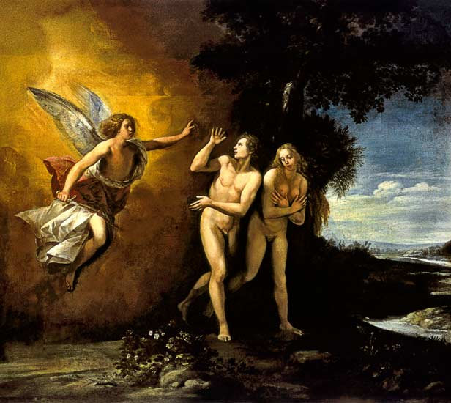
ARVESYNDEN
Før dere eventuelt går løs på filmen «The Giver», så les gjerne hva katekismen (YOUCAT Katekismen) sier om Arvesynden.
Y # 68 → Arvesynd? Hva har Adam og Evas fall med oss å gjøre?
Y # 69 → Er vi tvunget til å synde på grunn av arvesynden?
Y # 79 → Hvordan drar Gud oss ut av det ondes dragsug?

Slide 18
Spørsmål/oppgaver til diskusjon om Arvesynden
Disse kan gjennomføres uten å ha sett eller snakket om «The Giver». Har dere likevel sett filmen kan det være fint å bruke eksempler fra filmen i tillegg til eksempler fra ens eget liv (hvordan verden faktisk er) i svarene dere kommer frem til. Her er det lurt å diskutere i små grupper eller par før man tar alt dette i plenum.
1) Er verden hovedsakelig god eller dårlig?
2) Tror dere arvesynd handler om noe gammeldags, noe som vi i vårt moderne samfunn kanskje kan få kontroll på slik at mennesket ikke lenger synder eller har det vondt?
3) Et kontrollspørsmål: Hvordan har det seg igjen at vi kan bli kvitt synd hvis vi velger å følge Jesus? Betyr det at vi kommer til å leve syndfrie liv? Forklar! Kom gjerne med eksempler.

Slide 19
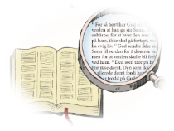
Samling 3, Økt 2
BIBELEN: Kirkens bok eller min bok?
Det har ikke hatt så mye om si om man skrev på digitale duppeditter eller stentavler. Vi mennesker trenger veiledning. Vi trenger noen som veileder oss både når livet er lett og når det er vanskelig. Svarene og hjelpen vi trenger kan vi som regel finne i Bibelen hvis vi vet hvordan å finne frem i denne og å lese denne. Både i Det gamle og Det nye testamentet kan vi finne hjelp og veiledning til hvordan å leve som menneske og hvordan å både forstå og å forholde seg til Gud.
Denne økta skal hjelpe dere å bli enda bedre på å finne frem i Bibelen. Hvis Bibelen ikke bare skal være en bok man leser fra når man er i kirken, er det lurt å bruke litt tid på å bli kjent med den. Helt først kan dere gjerne se neste episode av Godshare «Leser du i Bibelen?» og diskutere/svare på spørsmålene dere ser nedenfor her.
I forrige samling fikk dere muligheten til å ta en litt nærmere titt på Bibelen. Kanskje tok dere det lille bibel-oppslagskurset-? Kanskje kunne noen av dere ganske mye om Bibelen fra før. Kanskje fikk dere ikke brukt så mye tid på Bibelen i det hele tatt.
Mange tenker at Bibelen er en utdatert bok ettersom de menneskene og de historiene vi kan lese om der er så gamle. De passer ikke inn i vår tid, kan man lett tenke seg. Det som er interessant er at mennesket – uansett hvilken tid det har levd i - som regel har hatt de samme spørsmålene om liv og død. Når man står overfor de veldig store og dype spørsmålene i livet, da har det ofte ikke hatt noe å si om man levde for 100 år siden, 1000 år siden, på Jesu tid eller lenge før det

Slide 20
Godshare – Episode 3: «Leser du i Bibelen?»
Når du tenker på Bibelen, hva tenker du egentlig på da?
Hvis du skulle beskrive Bibelen til en venn som ikke visste noe særlig om den, hva ville du sagt da?
Leser du ofte i Bibelen? Hvorfor? Hvorfor ikke?
Hvis du skulle overbevise noen om at Bibelen var/er viktig, hva ville du sagt da? (Det kan hende du/dere føler dere ikke vet nok om Bibelen for å kunne gi et godt nok svar på akkurat dette.)
Ville du tatt med deg Bibelen på bussen eller til skolen (byen, biblioteket ditt, på stranda, til en venn, osv.) og sittet og lest i den? Hvorfor? Hvorfor ikke?
Kjenner du til noen Bibelapper? Bibel.com har bibelapper på de fleste språk, også på norsk. Sjekk ut også ut katolsk.no (norsk) sin app og YOUCATs app (engelsk). Begge er gratis. Det finnes mange, mange flere varianter.
BIBELKURSET
Hvis dere ikke gjennomførte det lille bibelkurset da dere gjennomgikk Samling 2 (Økt 2) så kan det være lurt å ta det nå. Hvis dere gjennomførte det, så kan det være fint med en liten repetisjon av hvordan å finne riktig testamentet, riktig bok, riktig kapittel og til slutt riktig vers.

Slide 21
Hvem, hva og hvor i Bibelen
Matt 3,13-17 (Jesus blir døpt): Bibelselskapet | Nettbibelen og Bibelselskapet | Jesus blir døpt
Markus 14,66-72 (Peter fornekter Jesus): Bibelselskapet | Nettbibelen og Bibelselskapet | Peter fornekter
Apg 9,1-25 (Paulus sin omvendelse): Bibelselskapet | Nettbibelen og Bibelselskapet | Paulus ved Damaskus
Matt 27,11-23 (Jesus og/for Pilatus): Bibelselskapet | Nettbibelen og Bibelselskapet | Jesus og Pilatus
Jona 1,1-4,11 (Jona i hvalens mage): Bibelselskapet | Nettbibelen og Bibelselskapet | Jona
2 Mos 33,7-11 (Telthelligdommen): Bibelselskapet | Nettbibelen og Bibelselskapet | Helligdommen
1 Mos 3,1-24 (Syndefallet): Bibelselskapet | Nettbibelen og Bibelselskapet | Mennesket i hagen
Mark 4,35-41 (Jesus stiller stormen): Bibelselskapet | Nettbibelen og Bibelselskapet | Jesus stiller stormen
1 Mos 18,1-14,21,1-7,22,1-19 (Abraham, Sara og Isak): Bibelselskapet | Nettbibelen og Bibelselskapet | Abraham og Isak
Matt 28,1-10 (Kvinnene ved graven/Jesus har stått opp): Bibelselskapet | Nettbibelen og Bibelselskapet | Kvinnene ved graven
2 Mos, 19,1-20,17 (De 10 bud): Bibelselskapet | Nettbibelen og Bibelselskapet | De ti bud
Luk 2,1-20 (Jesu fødsel): Bibelselskapet | Nettbibelen og Bibelselskapet | Juleevangeliet
Apg 2,1-41 (Disiplene får Den Hellige Ånd på pinsedagen): Bibelselskapet | Nettbibelen og Bibelselskapet | Pinse
1 Mos 6,9-22,7, 8,9 (Noahs ark): Bibelselskapet | Nettbibelen og Bibelselskapet | Noahs ark
1 Sam 17,1-50 (David og Goliat): Bibelselskapet | Nettbibelen og Bibelselskapet | David og Goliat
Luk 19,28-40 (Jesus rir inn i Jerusalem): Bibelselskapet | Nettbibelen og Bibelselskapet | Inntoget i Jerusalem
Matt 26,17-29 (Det siste måltid): Bibelselskapet | Nettbibelen og Bibelselskapet | Nattverden
Dan 6,1-29 (Daniel i løvens hule): Bibelselskapet | Nettbibelen og Bibelselskapet | Daniel
Jes 6,1-13,9,2-7 (Jesaja – en profet som ser at det er håp for folket på jorda, og som forteller om at Guds sønn (Fredsfyrsten) skal komme): Bibelselskapet | Nettbibelen og Bibelselskapet | Jesaja
2 Mos14,1-31 (Sivsjøunderet: Gud hjelper Moses og israelittene å rømme fra Egypterne ved Sivsjøen): Bibelselskapet | Nettbibelen og Bibelselskapet | Sivsjøunderet
Lukas 5,1-11 (Jesus kaller disipler til seg): Bibelselskapet | Nettbibelen og Bibelselskapet | Jesus kaller disipler

Slide 22
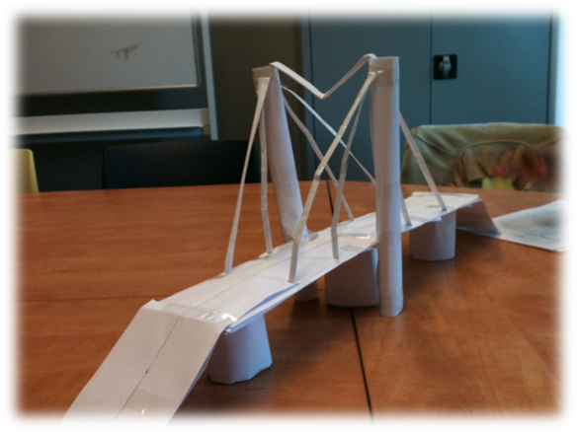
Samling 3, Økt 3 - Jesus sier: «Jeg er veien, sannheten og livet»
Jesus hjelper oss å lage en bro over kløften – eller gapet – som har blitt til mellom oss og Gud. Det er kan virke som et skjørt prosjekt, men det ER mulig.
Tenk dere at dere skal lage en bro av papir og litt tape …
Broa dere lager skal kunne bære/holde en flaske brus (1,5 liter).
Lar dette seg gjøre ???
Selve oppgaven finnes i ressursene på nettet.

Slide 23
Det doble kjærlighetsbudet
«Du skal elske din Gud av hele ditt hjerte, av hele din sjel, av all din kraft og all din forstand, og du skal elske din neste som deg selv.»
Begynn gjerne å lese i Bibelen fra Matteus kap. 21 (Bibelselskapet | Nettbibelen). Det doble kjærlighetsbudet (de to store budene) er som nevnt (som kjent) å finne i det neste kapitlet, Matteus kap. 22 vers 34 – 40 (Matt 22,34-40: Bibelselskapet | Nettbibelen).
Hvis dere gå litt mer i dybden kan dere ta en titt på det som står her: Katolsk praksis — Den katolske kirke.

Slide 24
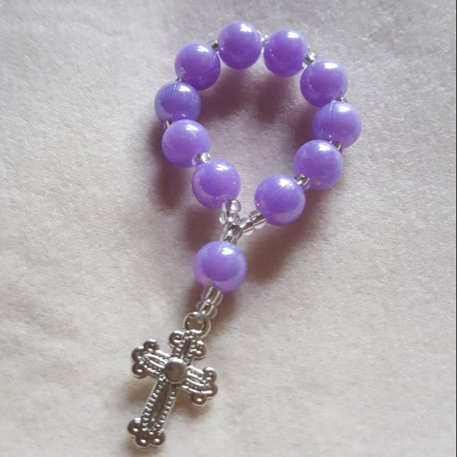
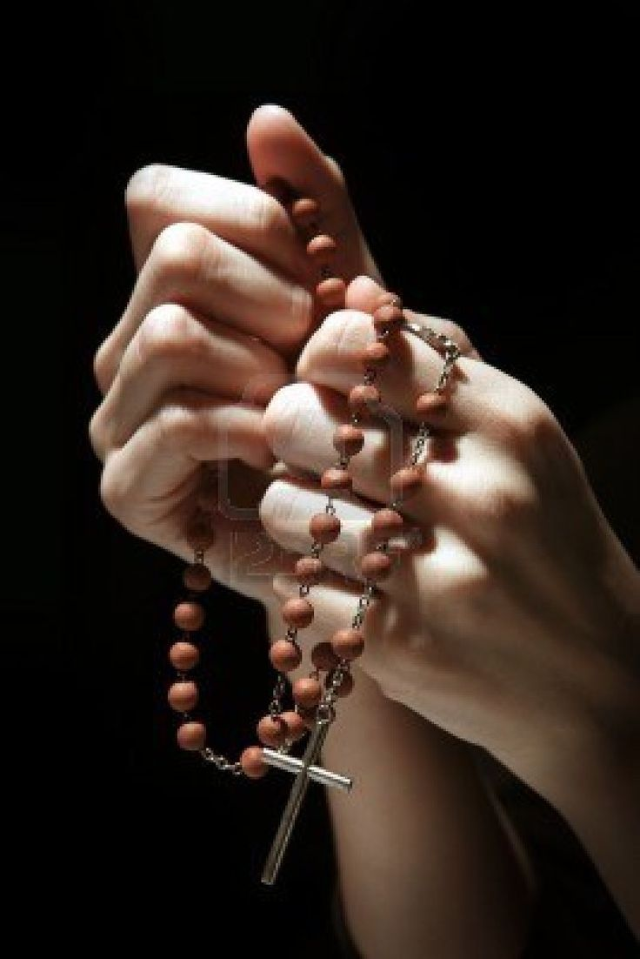
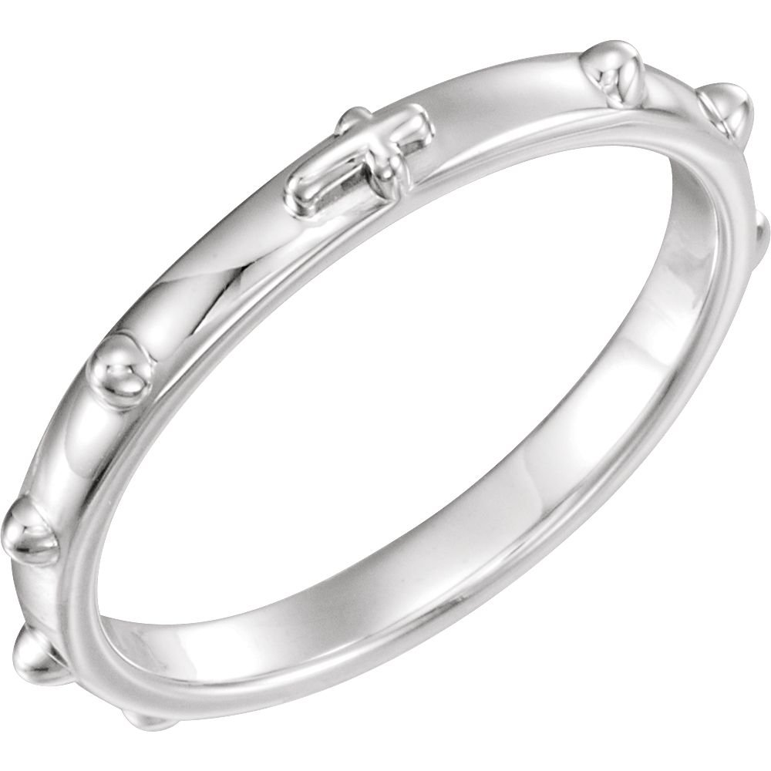
Avslutningsbønn med Mini-Rosenkrans
Det finnes mange typer rosenkranser. Det vanlige, som blant annet har 5 x 10 Hill deg, Maria-perler, kan ta lang tid å lage. Kanskje kan dere lage eller få tak i slike små lomme-rosenkranser. Det finnes jo også rosenkrans ringer og rosenkrans armbånd. Disse er alle enklere å ta med seg. Det er også lettere å be disse for seg selv uten å få for mye oppmerksomhet.
På denne nettsiden (engelsk) kan du finne forskjellige måter å be mini-rosenkranser på. Det finnes forskjellige typer: Rosenkransringer/lommerosenkranser og armbånds-rosenkranser:
How To Pray on a Pocket Rosary or Rosary Bracelet - Rugged Rosaries®
Bruk gjerne sangen “En engel til Maria kom» (Lov Herren # 580) : En engel til Maria kom (LH580) – Liturgisk ressursbank

